Slide 1

在家進行體能活動（中學篇）
學與教資源 – 彈力帶肌肉訓練
教育局課程發展處體育組

Slide 2

前言
協助學生建立活躍及健康的生活方式是中小學七個學習宗旨之 一，有關的學與教內容屬體育課堂學習的延伸部分，適合初中 以上的同學參與。
配合「躍動校園 活力人生」計劃的發展，同學可以透過參與多 元化的體能活動，保持健康體魄，培養正面的價值觀和態度。
同學亦可邀請家長一同參與，共同建立恆常運動的習慣。

Slide 3

安全措施
進行運動前，應確保地面平坦乾爽；安排足夠及安全的活動空間；確保用具合適及穩健安全；並保持室內空氣流通。
避免於太飽或太餓時進行運動，更不應空腹進行運動。
注意個人的健康及身體狀況，並考慮是否適宜進行有關運動。
進行運動前，應有足夠的熱身活動；運動後，亦要進行適合的緩和活動。
因應個人的健康及體能狀態，選擇適合自己的運動強度註1、時間及次數。
應以低運動量活動開始，循序漸進地提升強度、時間及次數；並要注意呼吸，不應閉氣。
進行運動時切勿對鄰居造成影響。
運動後要補充適量的水分，注意個人衛生及保持身體清潔。
註1 ：運動強度可分低、中、劇烈強度。低強度： 是指一些簡單、輕量，可以應付自如的體能活動。中強度： 指做這些活動的時候，呼吸和心跳稍為加快及輕微流汗，但不覺辛苦（例如 仍然可以交談自如）。劇烈強度： 指做這些活動的時候，呼吸急速、心跳好快及大量流汗，覺得辛苦（例如 不能夠交談自如或感覺困難）。

Slide 4

學與教資源 – 彈力帶肌肉訓練
彈力帶介紹

Slide 5
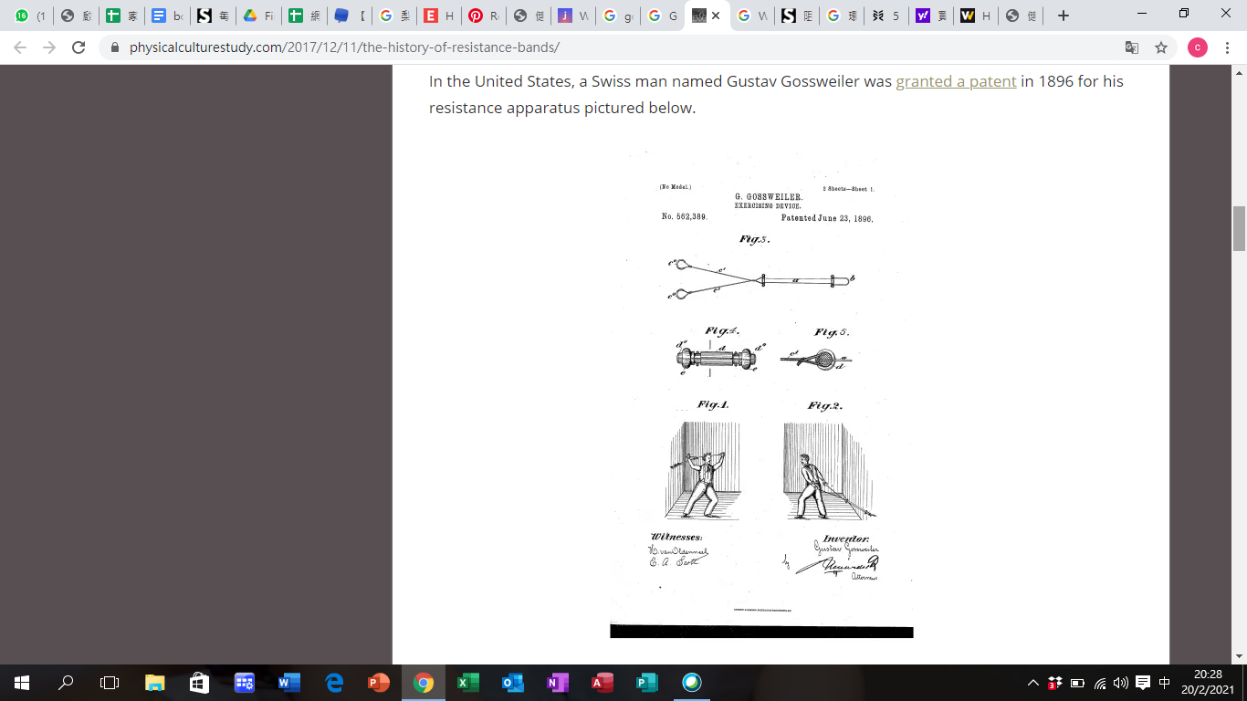
彈力帶介紹
彈力帶 (Resistance Band) 於1895年由Gustav Gossweiler發明 並申請專利，原是一條 帶有把手的彈力儀器。
隨著科技的進步，彈力帶由外科手術管製成，後期經改良 後改為以乳膠物料製成。
有研究已證明，彈力帶除了有康復治療的成效外，亦能應 用於阻力訓練。
透過彈力帶的訓練能提升其他運動項目的表現。

Slide 6
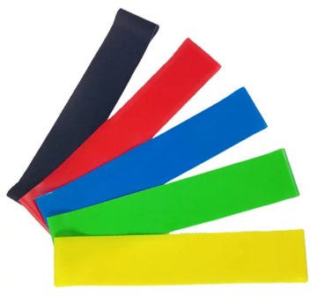
彈力帶介紹
相比傳统的健身訓練，彈力帶能打破場地及器材的限制， 讓運動得以彈性地進行。
彈力帶有不同種類的款式和阻力，能廣泛應用於不同的肌 力及協調的訓練。
設計輕巧，不佔空間，易於攜帶及 收納，方便於不同的場 合使用，大大減低各種限制。

Slide 7
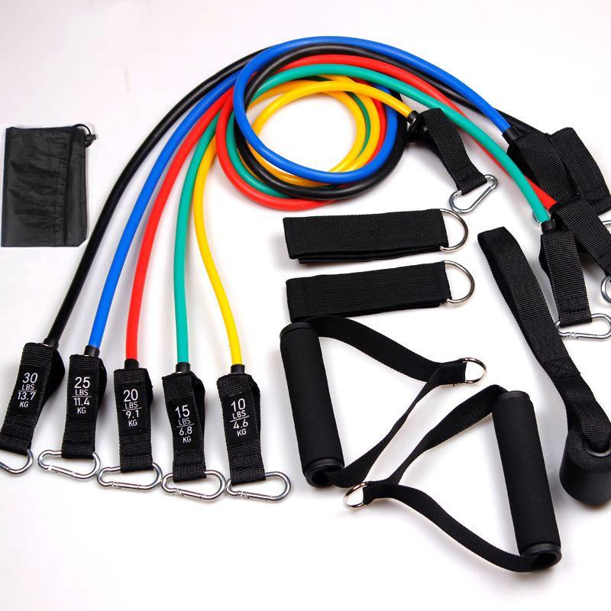
彈力帶介紹
近年，香港各界都十分重視體適能，教育局已推出學校體 適能獎勵計劃，以鼓勵學校推動學生參與體適能運動。
在使用傳統的健身器材在使用時有一定的限制，而運用彈 力帶能讓學生在學校或家居使用，有效加強提升學生運動 的參與及訓練的成效。

Slide 8
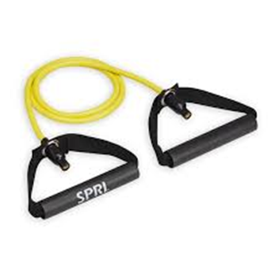
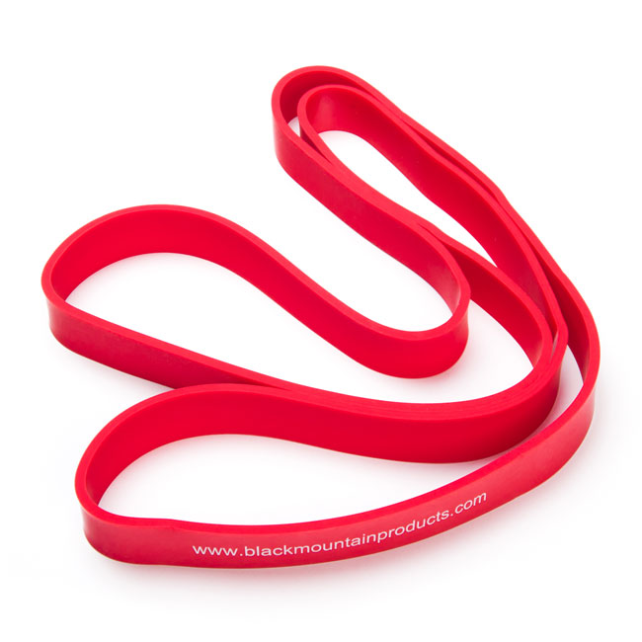
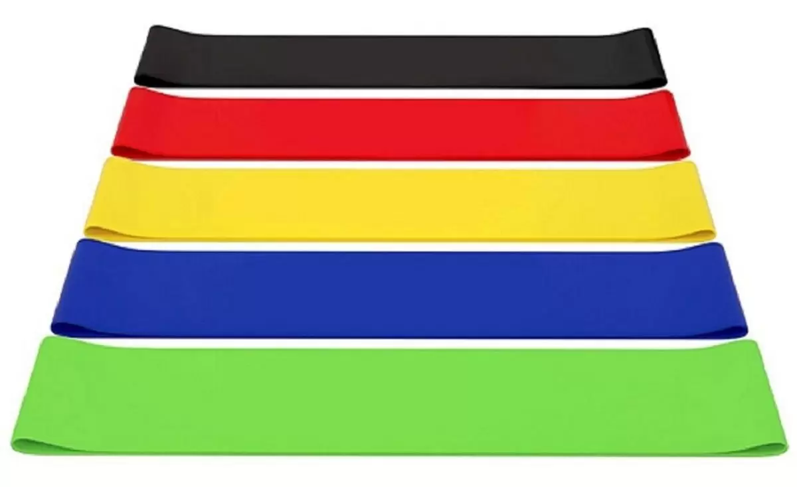
彈力帶的種類
管狀彈力帶:
管狀彈力帶兩端一般設有活扣，可以配合不同的把手。
一般適用於力量或功能性訓練。由於設有把手，使動作和姿勢更加穩定，有利 於初學者的掌握，而且不會因為抓握的位置不一而影響訓練成效。
環狀彈力帶:
環狀彈力帶是較常用的彈力帶，主要分為兩種﹕
一種是較長的環狀彈力帶，另一種是迷你環狀彈力帶。
前者以訓練上肢為主，後者則用於下肢訓練。
現今的迷你彈力帶在設計上，已經選用特定的物料，以增加舒適度，以防彈力帶捲起。

Slide 9
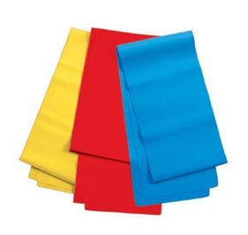
彈力帶的種類
條狀彈力帶:
條狀彈力帶是一種扁平而輕薄的橡筋帶
可以透過摺疊增加阻力，亦可以將兩條彈力帶捆綁，以增加長度；
但相比下用法的可塑性較大，握法亦多變。
相反，條狀彈力帶比較容易損耗
抓握的位置不一亦會改變彈力帶的長度，從而影響訓練成效。

Slide 10
彈力帶的選擇
彈力帶會以顏色區分不同的阻力，建議購買前先了解彈力帶的阻力；
其次應選取輕、中、強三種不同程度阻力的彈力帶，以配合不同訓練 的需要。
一般而言，訓練大肌肉需要阻力較大的彈力帶，讓肌肉得以足夠的刺 激；
相反，訓練小肌肉則使用阻力較少的彈力帶，以減少受傷。

Slide 11
使用彈力帶安全守則
使用彈力帶前，請先閱讀以下要點，以避免受傷。
1. 檢查彈力帶的狀態
使用彈力帶前，請先檢查一下彈力帶有否出現裂痕、變形、切口或脫色等情況出現。
如有發現，應立即暫停使用，切勿嘗試修理損壞的彈力帶，應更換一條沒有捐壞的彈力帶，以確保安全。
2. 使用前，應移除身上任何的配件
在使用彈力帶進行訓練前，請取下戒指、手錶、手鏈、珠寶或其他配件。此外，請注意地板上、鞋子、指甲或其他任何可能刺穿產品的物品，以免彈力帶因而損壞，並導致在使用時發生意外。

Slide 12
使用彈力帶安全守則
使用彈力帶前，請先閱讀以下要點，以避免受傷。
3. 掌握使用彈力帶的正確的動作
在使用彈力帶進行訓練前，應先了解清楚訓練動作的正確姿勢，避免因不正確的姿勢而造成不必要的傷害，從而導致肌肉的受傷的情況。
4. 在訓練前/後應有充足的熱身/冷卻運動
在進行任何體育運動前，應先完成充足的熱身運動，以提升肌肉的溫度，讓肌肉進入準備運動的狀態，減低受傷的機會。
而訓練後的冷卻運動則能夠有效預防或減輕鍛練後對肌肉所帶來的酸痛，以及能夠讓心率逐漸降至正常水平。

Slide 13
使用彈力帶安全守則
使用彈力帶前，請先閱讀以下要點，以避免受傷。
5. 注意訓練時的空間及環境
訓練時應在較寛敝的地方進行使用，要留意身邊是否有其他障礙物，訓練時與身邊的人亦要保持適當距離，避免發生碰撞。
請確保在沒有障礙物的地方使用彈力帶，以免引起纏繞而導致的意外發生；。
在濕滑的場地亦不適宜使用彈力帶進行訓練。
6. 使用彈力帶圍繞掌心的注意事項
在使用彈力帶進行訓練時，部份動作需要將彈力帶圍繞掌心數圈，以達到合適的長度或彈力度進行不同的訓練。故此，在圍繞掌心時，避免將彈力帶過份拉緊或放鬆，而引致手部血液不流通；
另一方面亦需留意鬆開彈力帶的時機，以免因彈力帶回彈而或容易鬆脫等情況發生，而發生引起不必要的意外。

Slide 14
使用彈力帶安全守則
使用彈力帶前，請先閱讀以下要點，以避免受傷。
7. 懸掛彈力帶的注意事項
在使用彈力帶進行訓練時，應確保彈力帶綁在固定物上的穩定性，亦應留意以及固定物的堅固性，以避免在使用途中鬆脫而發生意外，造成傷害。
此外，如將彈力帶用作懸掛自身重量時，必須留意彈力帶的阻力，以免超出彈力帶可承受的最大的重量，避免因彈力帶斷開而導致的嚴重的受傷。

Slide 15
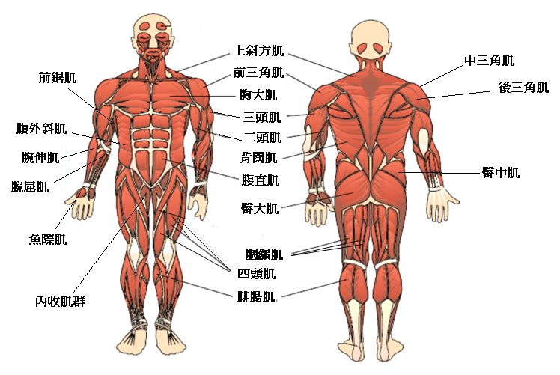
教材中訓練的肌肉位置

Slide 16
建議訓練模式
每個動作進行3組，每組5次。
如牽涉左右兩邊的動作，每邊進行3組，每組5次。
每組之間休息2分鐘
每星期訓練2至3節

Slide 17


